Slide 1
Exercice DependencyInjection
Jean-Pierre Planas
Basé sur :
https://github.com/jeremybytes/learning-dependency-injection-core30
Notes:
Et bonjour,
Bienvenue dans cet exercice consacré à l’injection de dépendance.
Le but de cet exercice est de vous faire connaitre l'injection de dépendance par un exemple concret.
De plus il va vous permettre d'utiliser les containers.
Je vous recommande vivement le cours de Jeremy Clark, ou le livre suivant pour approfondir le sujet.
L'injection de dépendance est un ensemble de design patterns qui permettent de développer du code faiblement couplé.
Un bon exemple, est ce type de sèche-cheveux que l'on peut retrouver dans des hôtels pas chers. Le sèche-cheveux n'a pas de prise électrique. Le fil électrique va directement dans le mur.
Et bien quand on créé du code fortement couplé, c'est exactement ce qui se passe.
Ce qui va servir d'interface entre les appareils, c'est la prise électrique.
Cela va avoir pour avantage de permettre de brancher autre chose qu'un sèche-cheveux. Par exemple je pourrais utiliser la prise pour brancher un ordinateur, voire une multiprise, ou même un adaptateur.
Il en va de même avec le code : une interface entre 2 classes par permettre de fournir au mur un autre appareil que celui prévu.
De même le design pattern adapteur a le même rôle dans le code que l'adapteur électrique.
Un conteneur d'injection de dépendances (DI container) est un objet qui sait comment instancier et configurer des objets, ainsi que tous leurs objets dépendants.
En dotnet, il existe de nombreux projets Open sources qui proposent des conteneurs.
Et dernièrement, le framework Asp.Net core a son propre container intégré dans le framework.
Le projet qui est fourni par cet exercice est un projet très simple fonctionnellement.
Il dispose d'1 seul formulaire avec 2 boutons. Le premier bouton permet de rafraichir la liste des personnes à droite. Alors que le bouton clear vide la liste.
Cependant, cette application est structurée en couche comme le serait un projet beaucoup plus complexe.
Les données vont provenir notamment d'une WebAPI.
L'architecture utilisée ici est appelée MVVM pour Model View - ViewModel.
On va retrouver ici les différentes couches. J'ai numéroté ces couches afin que vous les retrouviez dans la solution.
Au plus bas, nous avons la couche data store qui fournit les données.
Nous aurons ensuite par-dessus, une couche d'accès aux données.
Ces données vont être passé à une couche de présentation qui va préparer les données pour l'affichage. C'est ici que l'on va retrouver notamment les ViewModel.
Ensuite la couche de la vue va être en charge de l'affichage graphique.
Nous allons avoir 3 demandes de notre patron :
1 – Avoir plusieurs data sources (Fichier csv, json, sql database…)
2 – Cache coté client
3 – Test unitaires
Et on va voir que nous pourrons faire face à ces 3 demandes grâce à l'injection de dépendance.
Durant cet exercice, vous aurez une série de TODOs à réaliser qui vous guideront pas à pas.
Quelques précisions pour certaines étapes :
Dans le TODO 1 : nous allons implémenter le design pattern repository.
L'idée est de séparer l'application de la partie stockage des données.
La ligne de code qui pose problème est clairement identifiée : Le viewmodel, créé un ServiceReader.
Pour reprendre l'exemple du mur et de notre sèche-cheveux, le viewmodel, serait notre sèche-cheveux, et le mur, serait notre ServiceReader.
Notre sèche-cheveux doit connaitre le mur.
Nous allons casser cela en introduisant une interface, et dans notre cas, cette interface va se baser sur le design pattern repository.
Cela va avoir pour avantage que l'on pourra aisément changer de fournisseur de données. Dans l'exercice, nous nous contentons de rajouter le repository Csv.
Dans le TODO 2 : nous allons faire en sorte que le formulaire ne soit plus responsable de la création d'un viewmodel.
Ceci rendra plus indépendant le formulaire.
Dans le TODO 3, les objets vont désormais être créé par l'application, et passé en paramètre.
Dans le TODO 4, un nouveau repository va voir le jour, pour lire les données depuis un fichier CSV.
Dans le TODO 5, on va rajouter un cache.
Nous pourrions faire l'analogie suivante :
Dans de l’électricité, nous pourrions brancher sur notre prise murale un onduleur.
Cet onduleur propose une prise avec la même interface que la prise murale.
Un onduleur utilise la même interface en entrée et en sortie.
Et bien il en va de même avec notre cache. Il utilise la même interface en entrée et en sortie.
Dans le TODO 6 : nous allons rajouter les tests unitaires à la couche présentation
Dans le TODO 7 : nous allons rajouter les tests unitaires à la couche CSV repository
Dans le TODO 8 : nous utiliserons un container d'injection de dépendance pour composer les objets.
Ce qui sera à remarquer dans cette phase, c'est qu'une fois le container configuré, nous n'aurons plus qu'à demander de nous fournir l'objet le plus en haut de la hiérarchie, et le container va automatiquement créer tous les objets dépendants.
Et enfin dans le TODO 9, nous implémenterons le container d'Asp.net core. Il s'agit du même concept que dans le TODO précédent, à la différence près, que nous n'avons même pas à instancier le container.
Le framework Asp l'a déjà instance pour nous, car le Framework lui-même l'utilise.
Voilà beaucoup d'informations pour cet exercice. N'hésitez pas à reconsulter les slides.
En conclusion, j'espère que par cet exercice vous construirez des classes plus SOLID.

Slide 2
But de l’exercice
Découvrir :
- l’injection de dependence (DI)
Injection par constructeur
Injection par propriété
(autre injections non vues : méthode, service locator)
- l’inversion de contrôle (IOC)
Montrer comment rendre une application faiblement couplée
Appréhender les containers

Slide 3
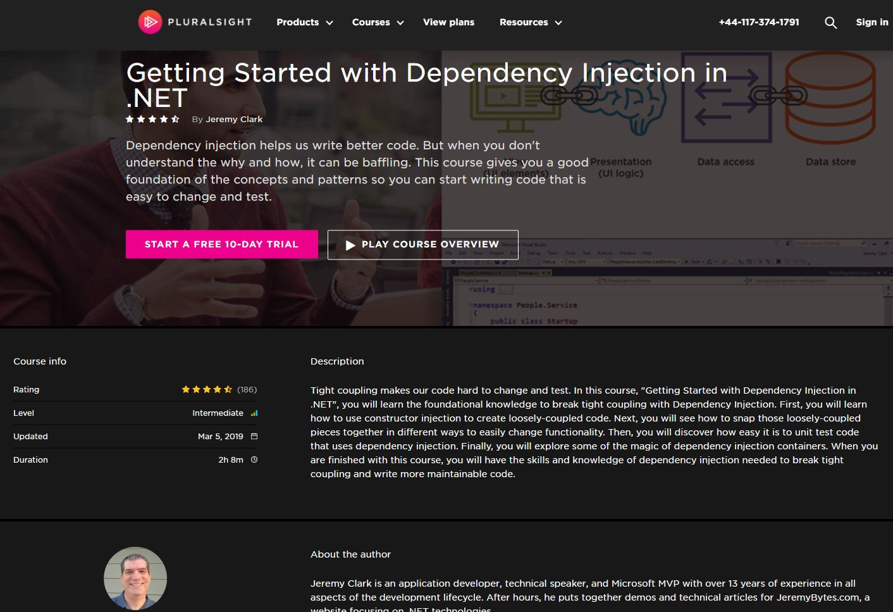

Dependency injection – Recommandations

Slide 4
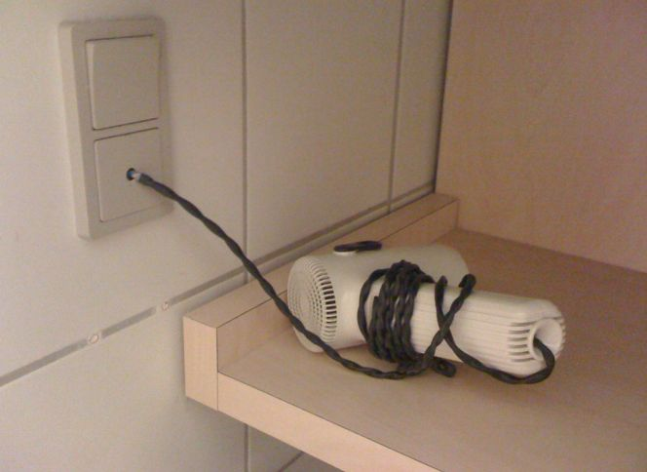
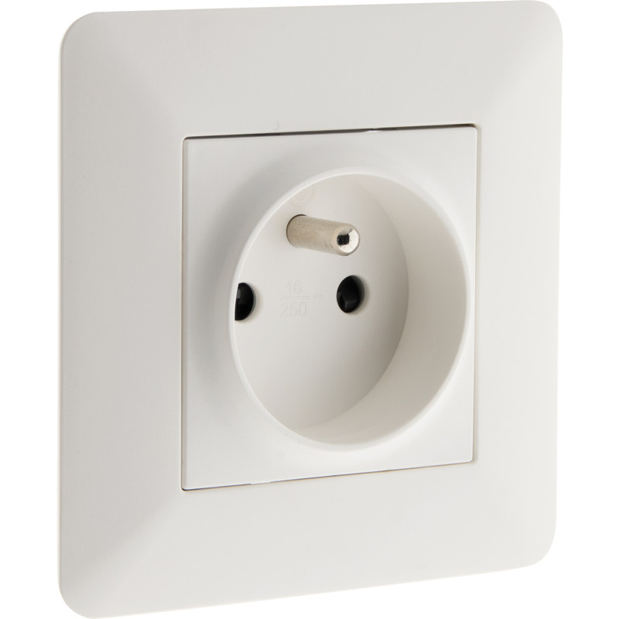
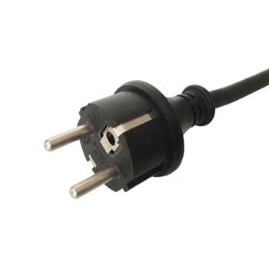
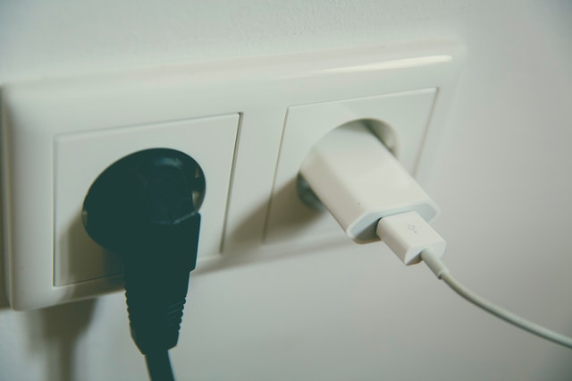
Injection de dépendance
L'injection de dépendance est un ensemble de design patterns qui permettent de développer
du code faiblement couplé.

Slide 5
Dependency Injection Containers
Ninject
Castle Windsor
Autofac
Unity
Spring .NET
+ Framework Asp.net core

Slide 6
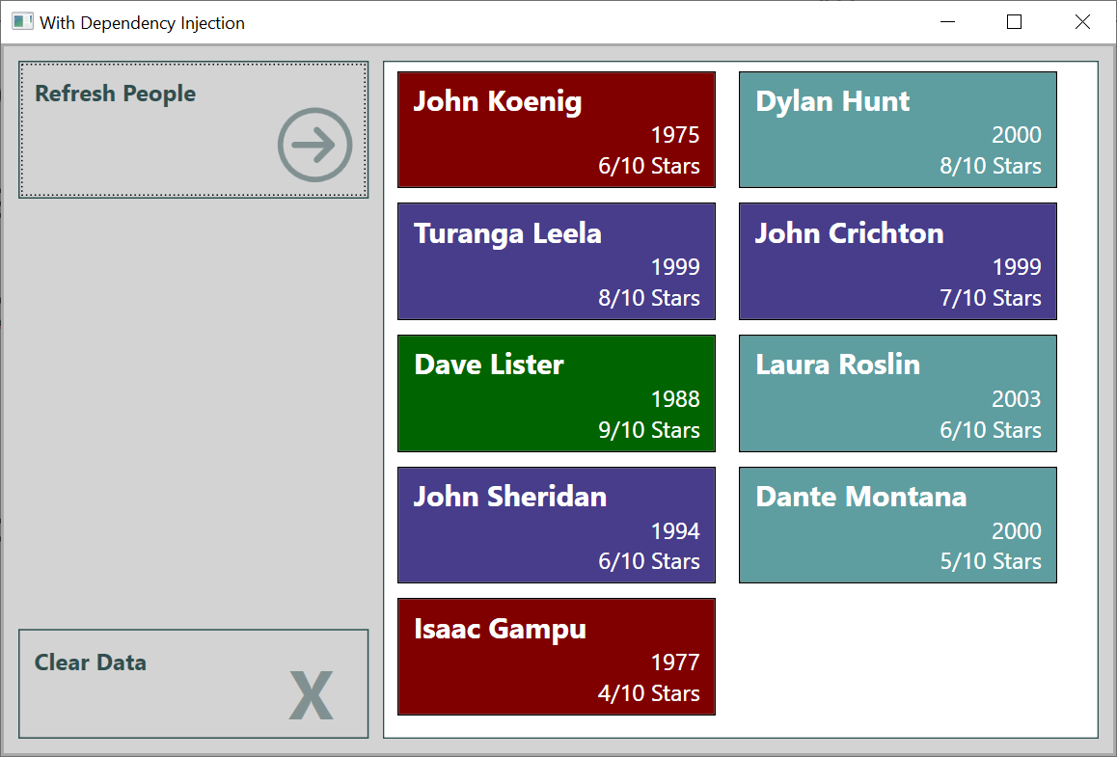
Présentation de l’application
L’application fournie dans le dossier « starter » est pleinement fonctionnelle.
2 parties :
1 seul écran
Architecturée en couche
Application | Projet | Techno
Cliente | PeopleViewer.Exe | Application WPF
Server | People.Service | WebAPI

Slide 7
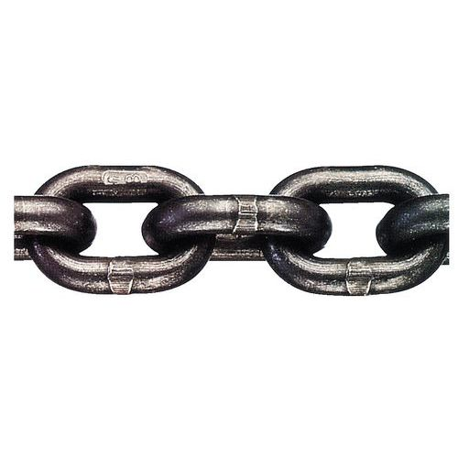
Les couches
0 – Application
1 – Vue (Eléments graphiques - UI)
2 – Présentation (Logique graphique – UI logic)
3 – Couche d’accès aux données (Data access)
4 – Les données (Data storage)
Application
View
Presentation
Le problème est que ces
couches sont fortement liées
Data access
Data storage

Slide 8



3 demandes du boss :
1 – Avoir plusieurs data sources
2 – Cache coté client
3 – Test unitaires
Datasource | Exercice
Json via WebAPI | Data source par défaut de l’exercice
Fichier csv | A rajouter dans cet exercice
Sql database | Non vu dans cet exercice. (Pas à faire).
TODO

Slide 9
Exercice
Attaquez l’exercice.
Dans les slides suivants vous trouverez plus d’explication en fonction des TODO…

Slide 10
TODO 1
Implémenter le design pattern repository :
Sépare l’application de la technologie de stockage des données
Le problème : Dans le constructeur de PeopleViewModel :
DataReader = new ServiceReader();
Solution :
Créer une Interface pour découpler
Casser le couplage en injectant l’interface via le constructeur
Assembler les pièces

Slide 11
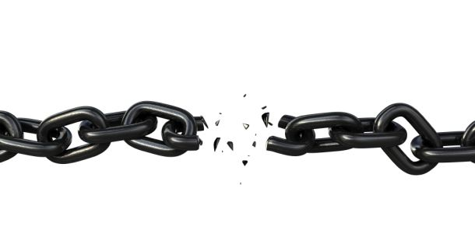
TODO 1
View
Presentation
PeopleViewModel
Data access
Interface (IRepository)
IRepository
Service Repository
CSV Repository
SQL Repository
CSVReader
ServiceReader
JSON
(via WebAPI)
CSV
SQL Db
Légende
Dépendance
Classe
Data Storage

Slide 12
TODO 2
View
Presentation
Interface
Service Repository
CSV Repository
SQL Repository
JSON
CSV
SQL Db

Slide 13
TODO 3
L’application va avoir la responsabilité de créer les objets.

Slide 14
TODO 4
View
Presentation
Interface
Service Repository
CSV Repository
SQL Repository
JSON
CSV
SQL Db

Slide 15
TODO 5
View
Presentation
Interface
Caching Reader
Interface
Service Repository
CSV Repository
SQL Repository
JSON
CSV
SQL Db

Slide 16
TODO 6
View
Presentation
PeopleViewer.Presentation.Tests
Interface
Caching Reader
Interface
Service Repository
CSV Repository
SQL Repository
JSON
CSV
SQL Db

Slide 17
TODO 7
View
Presentation
PeopleViewer.Presentation.Tests
Interface
Caching Reader
Interface
PersonReader.CSV.Tests
Service Repository
CSV Repository
SQL Repository
JSON
CSV
SQL Db

Slide 18
TODO 8
Utiliser un IOC (NInject) pour composer les objets au niveau de l’application

Slide 19
TODO 9
Dans la WebAPI, utiliser l’IOC de Asp.net core fourni de base avec le framework.

Slide 20
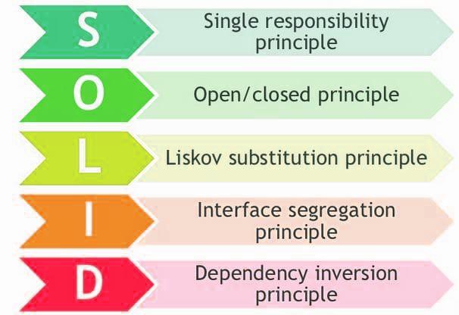


Conlusion

